Slide 1
Innovációs folyamatok a magyar iskolákban
Mesterpedagógusok V. Szabadegyeteme
Sonkád, 2019. június 27-30.
Halász Gábor
ELTE/OFI
A narancssárga képekre rá kell klikkelni!
Ez az előadás „A helyi innovációk keletkezése, terjedése és rendszerformáló hatása az oktatási ágazatban” („Innova kutatás” - OTKA/NKFIH azonosító: 115857) c. kutatás eredményeinek felhasználására épül

Slide 2

Miért kell az innovációval foglalkoznunk?
Az emberi képességek mellett az innováció vált a gazdasági és társadalmi fejlődés legfontosabb motorjává
Mind a rendszerek, mind az egyes szervezetek, mind az egyének
sikerességét alapvetően meghatározza innovációs képességük

Slide 3

Miért kell az oktatási innovációval foglalkoznunk?
Az innováció a közszférában, ezen belül az oktatásban is az eredményesség javításának egyik legfontosabb tartaléka lett
(pl. lemorzsolódás csökkentése az adatkezelési rendszereket érintő innovációval)
Ágazati innovációs stratégiák:
pl. a „NOIR” stratégia
„az innovatív mesterpedagógus és kutatótanár
funkciókat, feladatokat és profilokat a nemzeti
oktatási innovációs rendszer (NOIR) keretein
belül kell definiálni”
(TÁMOP-3.1.5/12-2012-0001 pályázati kiírás)

Slide 4
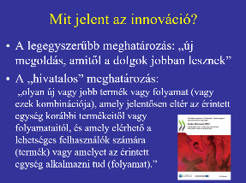
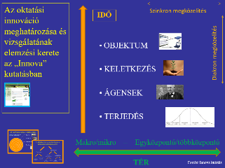
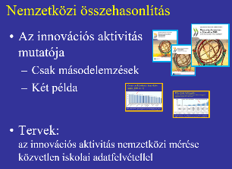
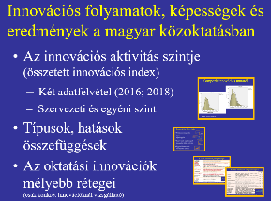
Az oktatási innovációs folyamatok megértése és mérése
Megérteni az oktatási innovációt:
  Mit jelent az innováció?
  Az oktatási innováció
  természetének megértése:
  az „Innova” kutatás keretrendszere
Mérni az innovációt:
  Nemzetközi kezdeményezések
  Mérés a hazai „Innova” kutatásban

Slide 5
Következtetések/1
A magyar közoktatásra viszonylag magas innovációs aktivitás jellemző
Az innovációs aktivitás mértéke normál eloszlást mutat, és ezt az aktivitást nagyfokú diverzitás jellemzi
Az innovációs aktivitás képes pozitív hatást gyakorolni az eredményességre
Notes:
5

Slide 6
Következtetések/2
Az innovációs folyamatokat nagyfokú komplexitás jellemzi, a megértésük összetett modelleket igényel
Az intézményi szintű innovációs aktivitás jelentőségének felértékelődése az oktatási ágazatban is felértékelheti az innováció-menedzsmentet és az ehhez szükséges képességeket
Notes:
6

Slide 7
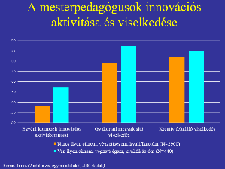
Következtetések/3
A mesterpedagógus rendszer
az oktatási ágazati innovációs
rendszer egyik meghatározó
eleme
Szükség lehet a nemzeti oktatási
ágazati innovációs stratégiák továbbfejlesztésére és magasabb szakpolitikai szintre emelésükre
Notes:
7

Slide 8

Köszönöm a figyelmüket!
Ez az előadás „A helyi innovációk keletkezése, terjedése és rendszerformáló hatása az oktatási ágazatban” („Innova kutatás” - OTKA/NKFIH azonosító: 115857) c. kutatás eredményeinek felhasználására épült

Slide 9
Mit jelent az innováció?
A legegyszerűbb meghatározás: „új megoldás, amitől a dolgok jobban lesznek”
A „hivatalos” meghatározás:
„olyan új vagy jobb termék vagy folyamat (vagy ezek kombinációja), amely jelentősen eltér az érintett egység korábbi termékeitől vagy
folyamataitól, és amely elérhető a
lehetséges felhasználók számára
(termék) vagy amelyet az érintett
egység alkalmazni tud (folyamat).”

Slide 10


Oktatási ágazati innovációs stratégia
Notes:
10

Slide 11
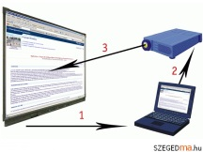

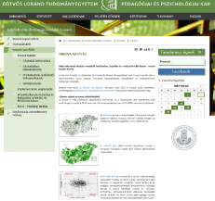
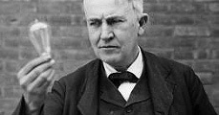
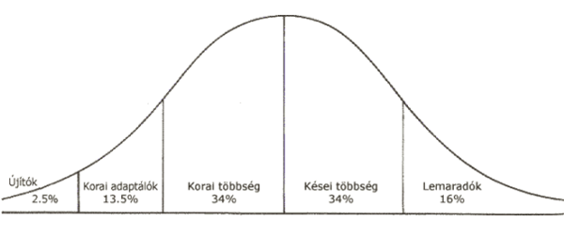
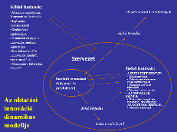
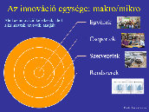
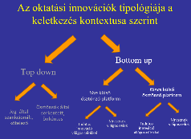
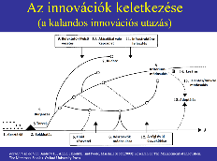
Az oktatási innováció meghatározása és
vizsgálatának elemzési kerete az „Innova” kutatásban
Szinkron megközelítés
IDŐ
OBJEKTUM
KELETKEZÉS
ÁGENSEK
TERJEDÉS
Diakron megközelítés
Makro/mikro – Egyközpontú/többközpontú
TÉR
Forrás: Innova kutatás

Slide 12
Külső hatások:
Általános szabályozási környezet és ösztönzők
Fejlesztési beavatkozások
Szakterületi sajátosságok
A nemzeti és ágazati innovációs rendszer sajátosságai
Rendelkezésre álló „innovációs kínálat”, ismert modellek
Nem ismert, feltáratlan tényezők
Rendszerszintű eredmények
Külső terjedés
Szervezet
Belső hatások:
A SZERVEZET SZINTJE:
  Észlelt problémák
  Külső hatások észlelése és ezekre történő reagálás
  Dinamikus szervezeti képességek
  Szervezeti kultúra, vezetés
A CSOPORTOK SZINTJE:
Gyakorlatközösségek léte, viselkedése, ezek képességei
AZ EGYÉNEK SZINTJE:
Attitűdök, képességek
Konkrét innováció
(folyamat és produktum)
Az oktatási innováció dinamikus modellje
Belső terjedés
Belső eredmények

Slide 13


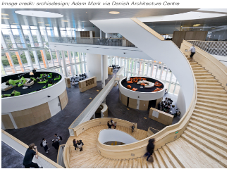
Az innováció egysége: makro/mikro
Egyének
Csoportok
Szervezetek
Rendszerek
Ahol az innováció keletkezik, ahol alkalmazzák, átveszik, átadják
Forrás: Innova kutatás
Notes:
13

Slide 14
Az oktatási innovációk tipológiája a keletkezés kontextusa szerint
Bottom up
(„alul keletkező”)
Top down
(„felülről érkező”)
Nincs külső
ösztönző platform
Van külső
ösztönző platform
Ösztönzők által serkentett, önkéntes
Jog által szankcionált, kötelező
Nincsenek világos célok
Nincsenek világos célok
Tudatos innováció világos célokkal
Tudatos innováció világos célokkal
Forrás: Innova kutatás

Slide 15
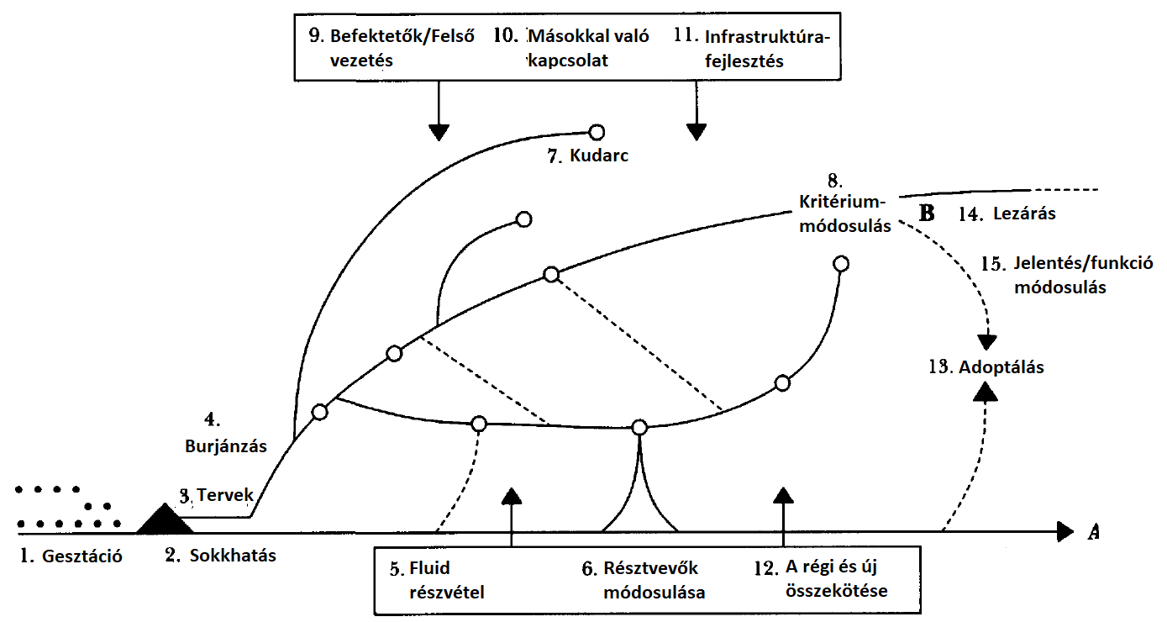
Az innovációk keletkezése
(a „kalandos innovációs utazás”)
Forrás: Van de Ven, Andrew H., Angle, Harold L. and Poole, Marshall Scott (2000): Research on The Management of Innovation. The Minnesota Studies. Oxford University Press

Slide 16
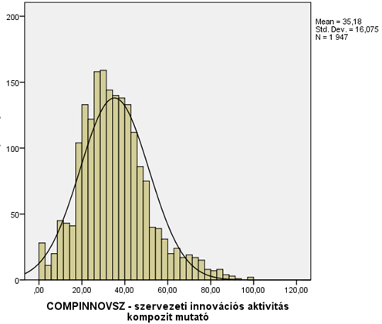
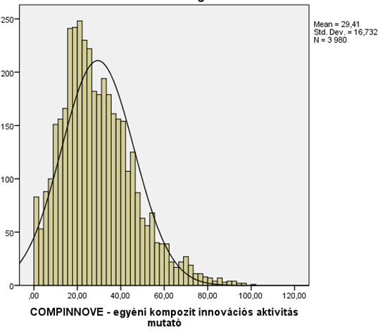
Szervezeti és egyéni innovációs aktivitás a magyar oktatásban
SZERVEZETI
(iskolák)
Pl. „A munkatársaink által kezdeményezett újítások nyomán a szervezet eredményessége érzékelhetően javult”
EGYÉNI
(pedagógusok)
Pl. „Valamilyen általam kitalált új megoldás jelentősen javította a munkám eredményességét”
Megjegyzés: összevont szervezeti és egyéni innovációs aktivitás mutatók. Innova2 adatbázis, 2018

Slide 17

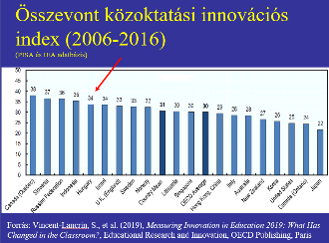
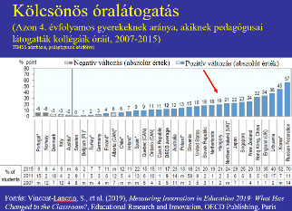
Nemzetközi összehasonlítás
Az innovációs aktivitás
mutatója
  Csak meglévő adatok
  másodelemzése
  Példák
Tervek:
az OECD az EU támogatásával tervezi az innovációs aktivitás mérését közvetlen iskolai adatfelvétellel

Slide 18
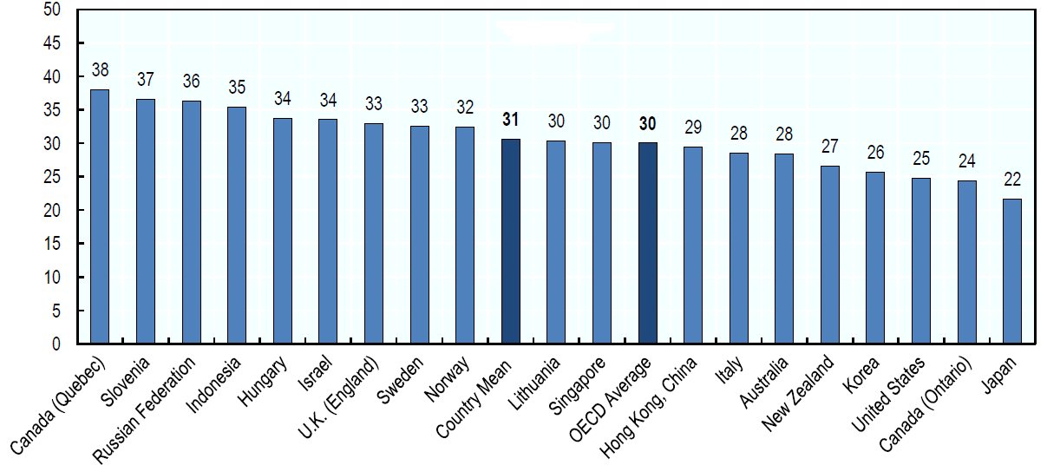
Összevont közoktatási innovációs index (2006-2016)
(PISA és IEA adatbázis)
Forrás: Vincent-Lancrin, S., et al. (2019), Measuring Innovation in Education 2019: What Has Changed in the Classroom?, Educational Research and Innovation, OECD Publishing, Paris

Slide 19
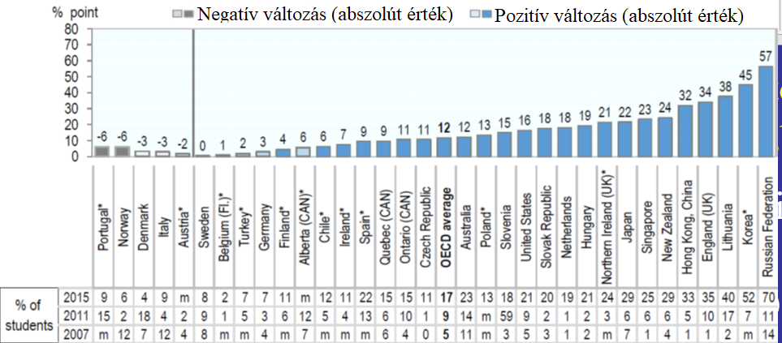
Kölcsönös óralátogatás
(Azon 4. évfolyamos gyerekeknek aránya, akiknek pedagógusai látogatták kollégáik óráit, 2007-2015)
TIMSS adatbázis, pedagógusok kérdőíve)
Forrás: Vincent-Lancrin, S., et al. (2019), Measuring Innovation in Education 2019: What Has Changed in the Classroom?, Educational Research and Innovation, OECD Publishing, Paris

Slide 20
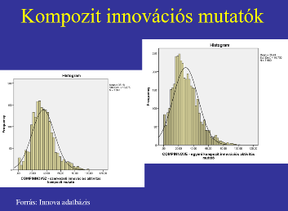
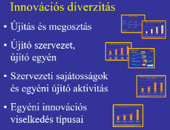
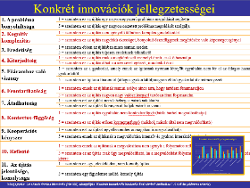
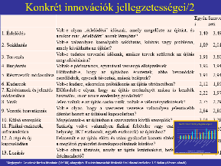
Innovációs folyamatok, képességek és eredmények a magyar közoktatásban
Az innovációs aktivitás szintje
(összetett innovációs index)
  Két adatfelvétel (2016; 2018)
  Szervezeti és egyéni szint
Típusok, hatások
összefüggések
Az oktatási innovációk
mélyebb rétegei
(csak konkrét innovációknál vizsgálható)

Slide 21
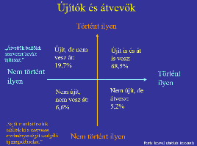
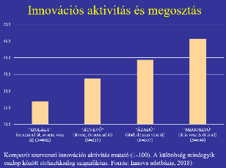
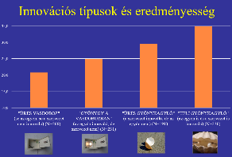
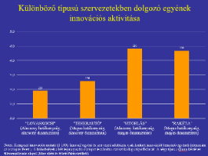
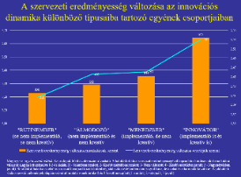
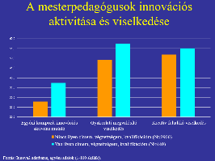
Innovációs diverzitás
(tipológiák, összefüggések)
Újítás és megosztás
Újító szervezet,
újító egyén
Szervezeti sajátosságok
és egyéni újító aktivitás
Az egyéni innovációs
viselkedés típusai
Mesterpedagógusok

Slide 22
Újítók és átvevők
Történt saját újítás
Újított, de nem vett át: 19,7%
(N=306)
Újított is és át is vett: 68,5%
(N=1063)
„Átvettük belföldi szervezet bevált újításait.”
Nem történt átvétel
Történt átvétel
Nem újított, nem vett át: 6,6%
(N=102)
Nem újított, de átvett: 5,2%
(N=80)
„Saját munkatársaink találtak ki a szervezet eredményességét szolgáló új megoldásokat.”
Nem történt saját újítás
Forrás: Innova2 adatbázis, közoktatás
Notes:
22

Slide 23
A megosztó viselkedés típusa és az innovációs aktivitás mértéke
Kompozit szervezeti innovációs aktivitás mutató (1-100). Szervezeti szintű adatok.
A különbség mindegyik oszlop között statisztikailag szignifikáns. Forrás: Innova adatbázis, 2018

Slide 24
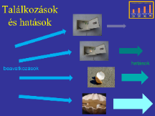
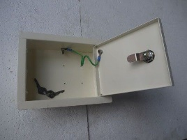
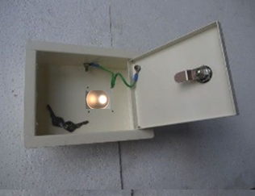


Innovációs típusok és szervezeti eredményesség
Összevont (vezetői és munkatársi véleményen alapuló) szervezeti eredményesség mutató (1-100).
A különbség mindegyik oszlop között statisztikailag szignifikáns. Forrás: Innova adatbázis, 2018

Slide 25
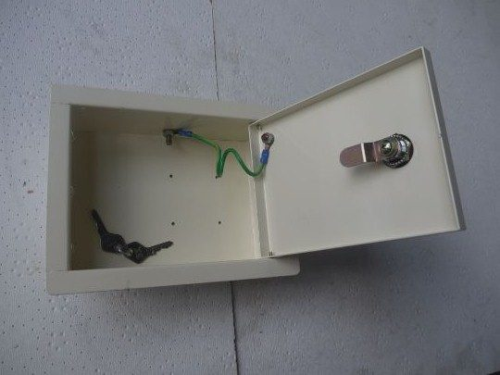


Kombinációk és a hatások mértéke
hatások
találkozások

Slide 26
Az innovációs szervezeti viselkedés típusai és az egyes típusokhoz köthető egyének innovációs aktivitása
Megjegyzés: Kompozit innovációs mutató (1-100). Innova2 egyéni és szervezeti adatbázis, csak konkrét innovációt bemutató egyének (elemszám az oszlopok felett ). A különbségek a két legmagasabb oszlopot leszámítva statisztikailag szignifikánsak. A négy típus a Quinn kérdések faktoranalízisén alapul (átlag alatti és feletti faktorértékek)

Slide 27
Az egyéni innovációs viselkedés típusai és a szervezeti eredményesség
Megjegyzés: egyéni szintű adatok. Az oszlopok felett az elemszám olvasható. A baloldali skála a szervezet eredményességével kapcsolatos kérdésre adott munkatársi válaszok alapján lett számolva 1-5-ös skálán (1 - Jelentősen romlott; 2- Kisebb mértékben romlott; 3- Nem változott; 4 - Kisebb mértékben javult; 5 - Nagymértékben javult). Baloldalról haladva az első és a második csoport közötti különbség statisztikai értelemben nem szignifikáns, de az első és a harmadik közötti az. A jobboldali skála a vezetői vélemények alapján számított mutató: ennek értéke 1 és 3 között mozoghat (1- romlott; 2 – stagnált; 3 javult)

Slide 28
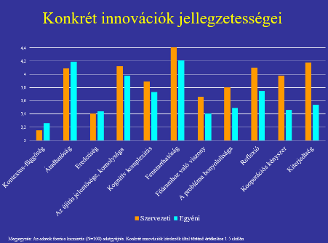
Hogyan jellemezhetjük az innovációkat?
1. A probléma bonyolultsága | 1 = ez az újítás egy nagyon egyszerű probléma megoldását segítette
 | 5 = ez az újítás egy nagyon összetett probléma megoldását szolgálja
2. Kognitív komplexitás | 1 = ez az újítás nem igényel különösen komplex gondolkodást
 | 5 = ez az újítás nagyfokú okosságot, bonyolult összefüggések megértésére való képességet igényel
3. Eredetiség | 1 = ebben az újításban nincs semmi eredeti
 | 5 = ez az újítás teljesen eredetinek tekinthető
4. Kiterjedtség | 1 = ez az újítás csak a megkérdezett személyt érinti, csak ő használja
 | 5 = ez az újítás áthatja a szervezet egészét, mindenkit érint
5. Főáramhoz való viszony | 1 = az a gyakorlat, amely ennek az újításnak nyomán létrejött egyáltalán nem tér el az átlagos hazai gyakorlattól
 | 5 = ez az újítás a főáramtól (átlagos gyakorlattól) nagyon eltérő gyakorlatot eredményezett
6. Fenntarthatóság | 1 = ennek az újításnak semmi esélye nincs arra, hogy tartósan fennmaradjon
 | 5 = ez az újítás nagyon nagy valószínűséggel tartósan fenn fog maradni
7. Átadhatóság | 1 = ezt az újítást nem lehetséges másoknak átadni
 | 5 = ezt az újítást könnyen át tudják mások is venni
8. Kontextus-függőség | 1 = ez az újítás egyáltalán nem kontextus-függő (bárki bárhol megvalósíthatja)
 | 5 = ez az újítás erősen kontextus-függő (máshol, mások által nem megvalósítható)
9. Kooperációs kényszer | 1 = ezt az újítást egyetlen ember önmagában is megvalósíthatja
 | 5 = ennek az újításnak a megvalósítása intenzív és gyakori interakciót igényel
10. Reflexió | 1 = ennek az újításnak a megvalósítása nem igényli a folyamatos reflexiót
 | 5 = ez az újítás csak úgy megvalósítható, ha a megvalósítást folyamatos gondolkodás, reflexió, elemzés kíséri
11. Az újítás jelentősége, komolysága | 1 = ez jelentéktelen, nem komoly újítás
 | 5 = ez figyelemre méltó, komoly újítás
Megjegyzés: Az adatok forrása kismintás (N=100) adatgyűjtés. Konkrét innovációk kérdezők által történő értékelése 1-5 skálán (előzetes adatok)

Slide 29
Konkrét innovációk jellegzetességei/1
Megjegyzés: Az adatok forrása kismintás (N=100) adatgyűjtés. Konkrét innovációk kérdezők által történő értékelése 1-5 skálán (előzetes adatok) Sorrend a két változó növekvő átlagértéke alapján.

Slide 30
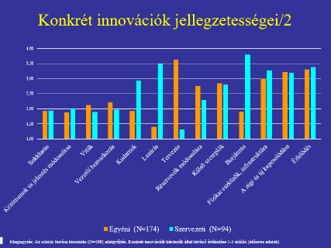
Az innovációs folyamatok elemei
 |  | Egyéni | Szer-vezeti
1. Érlelődés | Volt-e olyan „érlelődési” időszak, amely megelőzte az újítást, és amikor már „érlelődött” annak létrejötte? | 1,40 | 3,49
2. Sokkhatás | Volt-e valamilyen komolyabb sokkhatás, kihívás vagy probléma, amely kiválthatta az újítást? | 1,89 | 2,01
3. Tervezés | Volt-e tudatos tervezési időszak, amikor tervek születtek az újítás megvalósítására? | 1,91 | 3,80
4. Burjánzás | Voltak-e párhuzamos, egymással versengő elképzelések | 1,92 | 1,94
5. Résztvevők módosulása | Előfordult-e, hogy az újításban érintettek, abba bevonódók cserélődtek, egyesek távoztak, mások beléptek? | 1,93 | 2,94
6. Kudarcok | Volt-e kudarc, sikertelen próbálkozás az újítás történetében? | 2,12 | 1,89
7. Kritériumok és jelentés módosulása | Előfordult-e olyan, hogy az újítás eredményét másra is kezdték használni, mint amire eredetileg gondoltak? | 2,22 | 1,97
8. Viták | Jelen voltak-e az újítás során viták, voltak-e véleményütközések? | 2,75 | 2,29
9. Vezetői beavatkozás | Volt-e olyan, hogy a szervezet vezetése valamilyen jelentősebb döntést hozott az újítással kapcsolatban? | 2,84 | 2,80
10. Külső szereplők | Megjelentek-e az újításban a szervezeten kívüli szereplők? | 3,01 | 3,28
11. Fizikai eszközök, infrastruktúra | Szükség volt-e valamilyen fizikai feltételre vagy eszközre (pl. helyiség, IKT eszközök, egyéb eszközök) az újításhoz? | 3,21 | 3,20
12. A régi és új kapcsolódása | Felmerült-e az újítás előtti és utáni gyakorlat közötti eltérés, az új és a meglévő gyakorlat összekapcsolásának kérdése? | 3,31 | 3,38
13. Lezárás | Volt-e olyan történés, amely az újítás lezárásaként, befejezéseként értelmezhető? | 3,63 | 1,31
Megjegyzés: Az adatok forrása kismintás (N=100) adatgyűjtés. Konkrét innovációk kérdezők által történő értékelése 1-5 skálán (előzetes adatok)

Slide 31
Konkrét innovációk jellegzetességei/2
Megjegyzés: Az adatok forrása kismintás (N=100) adatgyűjtés. Konkrét innovációk kérdezők által történő értékelése 1-5 skálán (előzetes adatok). Sorrend a két változó növekvő átlagértéke alapján.

Slide 32
A mesterpedagógusok innovációs aktivitása és viselkedése
Forrás: Innova2 adatbázis, egyéni adatok (1-100 skálák). Közoktatás. Mindhárom különbség statisztikailag szignifikáns.

Slide 33
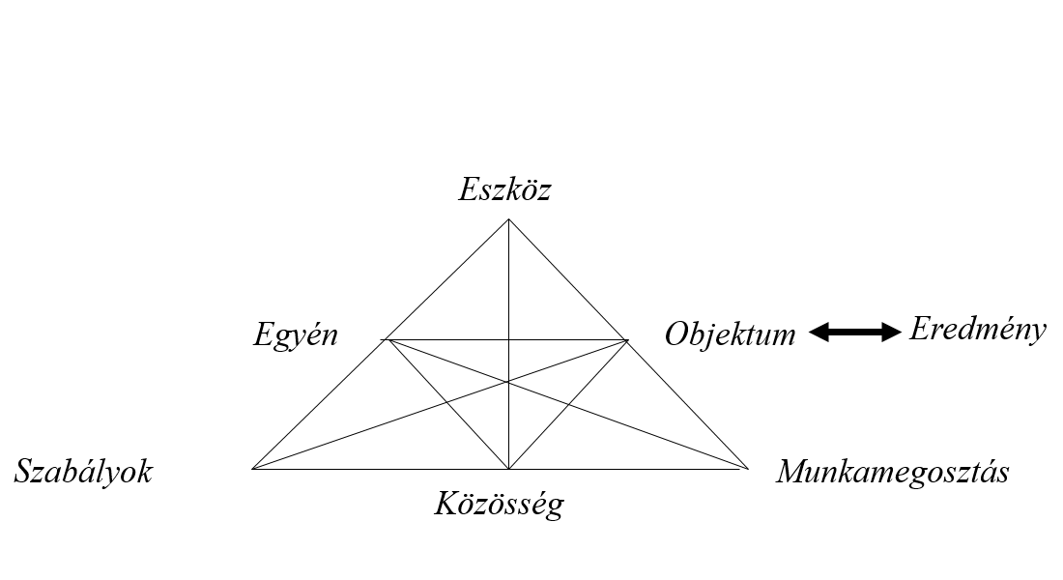
Cselekvésrendszerek
(Yrjö Engeström)

Slide 34
Pedagógusok és mesterpedagógusok innovációs aktivitása és viselkedése
Forrás: Innova2 adatbázis, egyéni adatok (1-4 ). Közoktatás..

